Slide 1


Religiöser extremismus
Notes:
In den letzten Jahren ist religiöser Extremismus in vielen Teilen der Welt zu einem wachsenden Problem geworden. Während es eine Reihe von Faktoren gibt, die zu diesem Problem beitragen, ist einer der wichtigsten die wachsende Zahl von Menschen, die sich mit einer bestimmten Religion identifizieren. Dies liegt oft daran, dass die Menschen immer religiöser werden, wenn sie nach Sinn und Zweck in ihrem Leben suchen.

Slide 2
Agenda
Was ist religiöser Extremismus
Beispiele für religiösen Extremismus
Ursachen von religiösen Extremismus
Folgen von religiöser Extremismus
Religiösen Extremismus verhindern
Notes:
Während es wichtig ist, die Gründe für religiösen Extremismus zu verstehen, ist es auch wichtig, sich daran zu erinnern, dass die überwiegende Mehrheit der Menschen, die sich mit einer bestimmten Religion identifizieren, keine Extremisten sind. Tatsächlich praktizieren die meisten Menschen eine Religion friedlich und ohne die Absicht, anderen zu schaden. Nur eine kleine Minderheit treibt ihre Religion auf die Spitze und rechtfertigt damit Gewalt.

Slide 3
Sehr starke religiöse Überzeugungen, die zu Gewalt oder Intoleranz gegenüber anderen führen
Notes:
Religiöser Extremismus wird definiert als sehr starke religiöse Überzeugungen, die zu Gewalt oder Intoleranz gegenüber anderen führen. […]

Slide 4
1. Was ist religiöser Extremismus
Sehr starke religiöse Überzeugung
Führt zu Gewalt und Intoleranz
Radikale Islamisten, Christen, …
Notes:
[…] Dies kann zu Religionskriegen und Konflikten führen. Außerdem glauben religiöse Extremisten oft, dass sie die Einzigen sind, die Recht haben, und dass alle anderen Unrecht haben. Dies kann dazu führen, dass sie den Glauben anderer Menschen nicht tolerieren und sogar versuchen, anderen ihren Glauben aufzuzwingen.

Slide 5

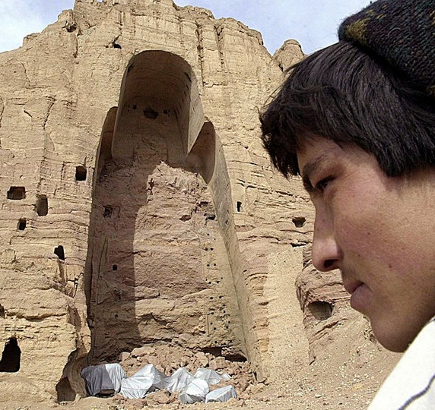
2. Beispiele für religiösen Extremismus
Notes:
Einige Beispiele für religiösen Extremismus sind: […]

Slide 6
11. September
11. September 2001
Durch Al-Qaida
Vereinigten Staaten von Amerika
2996 Tote; 6000 Verletzte
10 Milliarden USD an Schaden
Notes:
[…] Die Anschläge vom 11. September waren eine Serie von vier koordinierten Terroranschlägen der islamistischen Terrorgruppe Al-Qaida auf die Vereinigten Staaten am Morgen des 11. September 2001. Die Anschläge töteten 2.996 Menschen, verletzten über 6.000 weitere und verursachten mindestens 10 Milliarden Dollar an Infrastruktur- und Sachschäden.Die Anschläge waren der tödlichste Terroranschlag auf US-amerikanischem Boden in der Geschichte und lösten die größte eintägige Mobilisierung von Strafverfolgungspersonal in der Geschichte der USA aus, wobei etwa 40.000 Beamte nach New York City entsandt wurden. […]

Slide 7
Bamiyan-Buddha
März 2001
Durch Taliban
Hazarajat, Zentralafghanistan
Notes:
[…] Die Bamiyan-Buddhas waren zwei riesige Statuen, die seit Jahrhunderten im Bamiyan-Tal in der Region Hazarajat standen und deren Zerstörung als sinnloser Akt des Vandalismus angesehen wird. Sie waren die größten Beispiele für stehende Buddhas der Welt und wahrscheinlich die berühmtesten buddhistischen Relikte in Afghanistan.
Der Verlust der Buddhas war eine große kulturelle Tragödie und wird noch heute von vielen Menschen betrauert. Die Taliban behaupteten, sie hätten die Buddhas zerstört, weil sie Idole waren, die verehrt wurden, aber viele Leute glauben, das die Tat vollbracht wurde um die buddhistische Vergangenheit Afghanistans auszulöschen.

Slide 8
3. Ursachen von religiösen Extremismus
Wunsch, seine Überzeugung zu schützen
Das Bedürfnis einer Gemeinschaft angehören zu wollen
Politische Faktoren
Wirtschaftliche Faktoren
Macht / Kontrolle erlangen
Notes:
3. Was sind die Ursachen für religiösen Extremismus?Auf diese Frage gibt es keine allgemeingültige Antwort, da es viele verschiedene Ursachen für religiösen Extremismus geben kann. Einige mögliche Ursachen könnten der Wunsch sein, seine Überzeugungen vor wahrgenommenen Bedrohungen zu schützen, das Gefühl, von der Gesellschaft angegriffen oder ausgegrenzt zu werden, oder das Bedürfnis, einer Gruppe oder Gemeinschaft anzugehören. Darüber hinaus kann religiöser Extremismus manchmal durch politische oder wirtschaftliche Faktoren, wie z. B. den Wunsch, Macht oder Kontrolle zu erlangen, angeheizt werden.

Slide 9
4. Folgen von religiöser Extremismus
Soziale Disharmonie
Konflikte / Gewalt
Verlust Individueller Freiheiten
Verschlechterung der Lebensqualität
Völkermorde und Massenmorde
Notes:
Es gibt eine Reihe von Konsequenzen, die sich aus religiösem Extremismus ergeben können. Dazu können soziale Disharmonie sowie Konflikte und Gewalt gehören. Darüber hinaus kann religiöser Extremismus zu einem Verlust individueller Freiheiten sowie zu einer allgemeinen Verschlechterung der Lebensqualität für diejenigen führen, die unter seinem Einfluss leben. Dies zeigt sich in einer Reihe von Konflikten auf der ganzen Welt, in denen religiöser Extremismus ein Faktor war, wie der Bosnien krieg und die Unruhen in Nordirland. Es kann auch dazu führen, dass Menschen sich von der Gesellschaft entfremden, wenn sie das Gefühl haben, dass ihre religiösen Überzeugungen nicht respektiert werden. Religiöser Extremismus kann in manchen Fällen auch dazu führen, dass sich Menschen radikalisieren und terroristischen Organisationen beitreten. Im Extremfall kann religiöser Extremismus sogar zu Völkermord und Massenmord führen.

Slide 10
5. Religiösen Extremismus verhindern
Bereitstellen von Bildungsangeboten
Förderung des Dialogs und der Debatte zwischen religiösen Gruppen
Förderung des Säkularismus
Lösen von sozialer und wirtschaftlichen Missständen
Finanzierung und Rekrutierung von Extremisten stoppen
Danke fürs Zuhören
Notes:
5. Wie kann religiöser Extremismus verhindert werden?Diese Frage zu beantworten ist schwer, es gibt aber mögliche Maßnahmen, die ergriffen werden könnten, um religiösen Extremismus zu reduzieren, wären:- Bereitstellung von Bildungsangeboten, die religiöse Toleranz und Verständnis fördern- Förderung des Dialogs und der Debatte zwischen verschiedenen religiösen Gruppen- Förderung des Säkularismus und der Trennung von Kirche und Staat- Arbeiten zur Lösung sozialer und wirtschaftlicher Missstände, die von Extremisten ausgenutzt werden können- Störung der Finanzierung und Rekrutierung von Extremisten
Säkularismus ist im eine Weltanschauung, die auf einer Trennung von Religion und Staat beruht.

Slide 11
Quellen
Danke fürs Zuhören
Notes:
Wie bereits am Anfang erwähnt ist es wichtig die Gründe für Extremismus zu verstehen und nicht jeden der sich mit einer bestimmten Religion identifiziert als Extremist abstempeln.

Slide 12
Quellen
Wikipedia
Bundeszentrale für politische Bildung
Arte.TV
WDR
Danke fürs Zuhören
github.com/APHs-Archive/Lernmaterial

Slide 13
Quellen
github.com/APHs-Archive/Lernmaterial
Notes:
Wie bereits am Anfang erwähnt ist es wichtig die Gründe für Extremismus zu verstehen und nicht jeden der sich mit einer bestimmten Religion identifiziert als Extremist abstempeln.

